Slide 1
МБДОУ Ойховский детский сад № 3 «Колокольчик» Проект для детей 4-5 лет «Зимние виды спорта»
Выполнил: воспитатель
Капустина И.А.
Ойха 2021

Slide 2
Актуальность:
В настоящее время одной из актуальных проблем является сохранение и укрепление здоровья подрастающего поколения.
Сейчас наступила зима! Зимний спорт приносит только пользу. К сожалению, наши воспитанники мало информированы о зимних видах спорта. Для того чтобы наши дети росли здоровыми и закаленными, мы хотим познакомить их с данными видами спорта, заинтересовать, донести до каждого ребенка и его родителей, что спортом надо заниматься с самого детства!

Slide 3
Тип проекта: познавательный, творческий.
Участники проекта: дети средней группы, родители воспитанников, воспитатель.
Продолжительность проекта: краткосрочный (5 дней: 18.01-22.01)

Slide 4
Цель проекта: приобщение детей к здоровому образу жизни через знакомство с зимними видами спорта.

Slide 5
Задачи: 1.Образовательные: познакомить детей с зимними видами спорта. Формировать представление о важности и пользе занятий спортом для здоровья. Формировать простейшие представления детей об Олимпийских играх. Обогащать словарный запас у детей. Развивать связную речь. Развивать физические качества детей. Развивать творческие способности детей в аппликации, рисовании. 2.Развивающие: развивать внимание, память, мышление, мелкую моторику. 3.Воспитательные: пробудить чувства доброго, товарищеского отношения детей друг к другу, взаимовыручки, честности, справедливости, умение заниматься в коллективе.

Slide 6
Этапы реализации проекта
Подготовительный
Основной
Заключительный

Slide 7
Выполнение проекта (с детьми):
Физическое развитие
Речевое развитие
Познавательное развитие
Физкультминутки: «Зимние забавы», «Будем мы зарядку делать...».
Подвижные игры: катание на санках, катание с горки, хоккей.
Пальчиковая гимнастика: «Спортсмены».
Чтение художественной литературы: стихи про зимние виды спорта «Мы ждали зиму не напрасно...», «Надо спортом заниматься».
Заучивание стиха «Зима» при помощи мнемотаблицы.
Составление рассказа «Хорошо зимой» с опорой на мнемотаблицу.
Беседа «Что такое олимпиада».

Slide 8
Художественно - эстетическое развитие
Социально – коммуникативное развитие
Аппликация «Лыжник».
С.Р. ИГРА
«Магазин полезных продуктов»

Slide 9
Выполнение проекта (с родителями):
консультация «Совместные занятия спортом детей и родителей»;
изготовление атрибутов для игрового макета «Зимний стадион».

Slide 10
Ожидаемые результаты по проекту:
для детей:
сформированные знания детей о зимних видах спорта;
осознанное отношение к своему здоровью;
проявление интереса к занятиям физкультурой и спортом.
для родителей:
проявление интереса к занятиям физкультурой и спортом вместе с детьми.

Slide 11
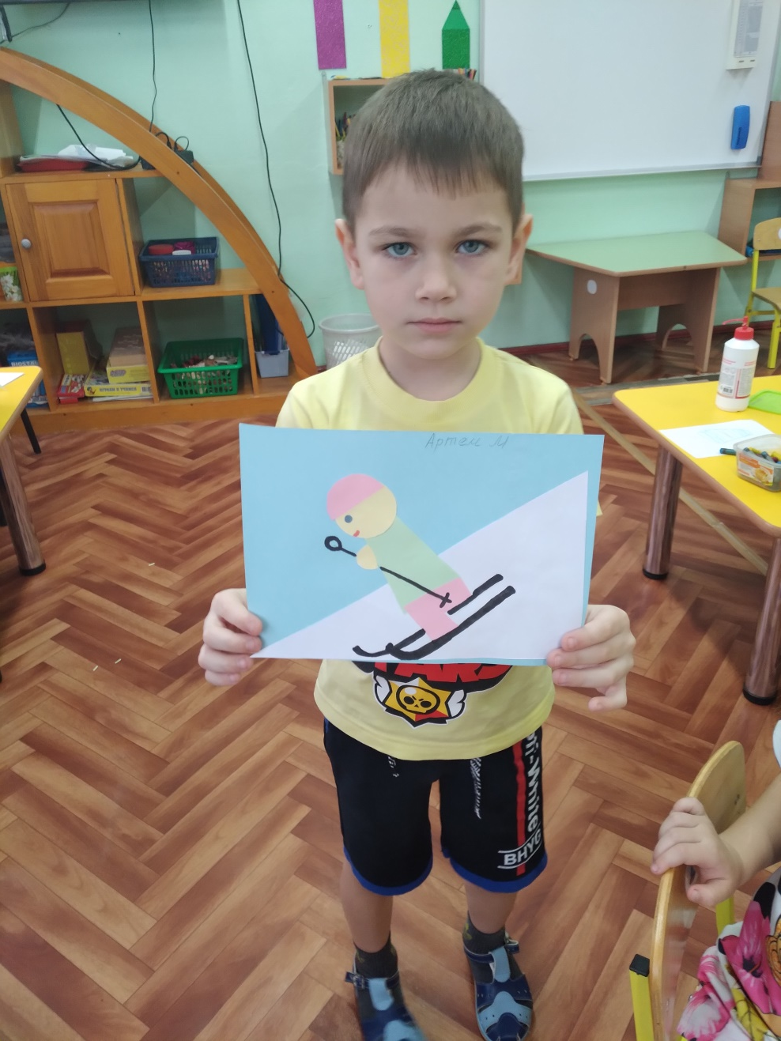
Аппликация «Лыжник»

Slide 12
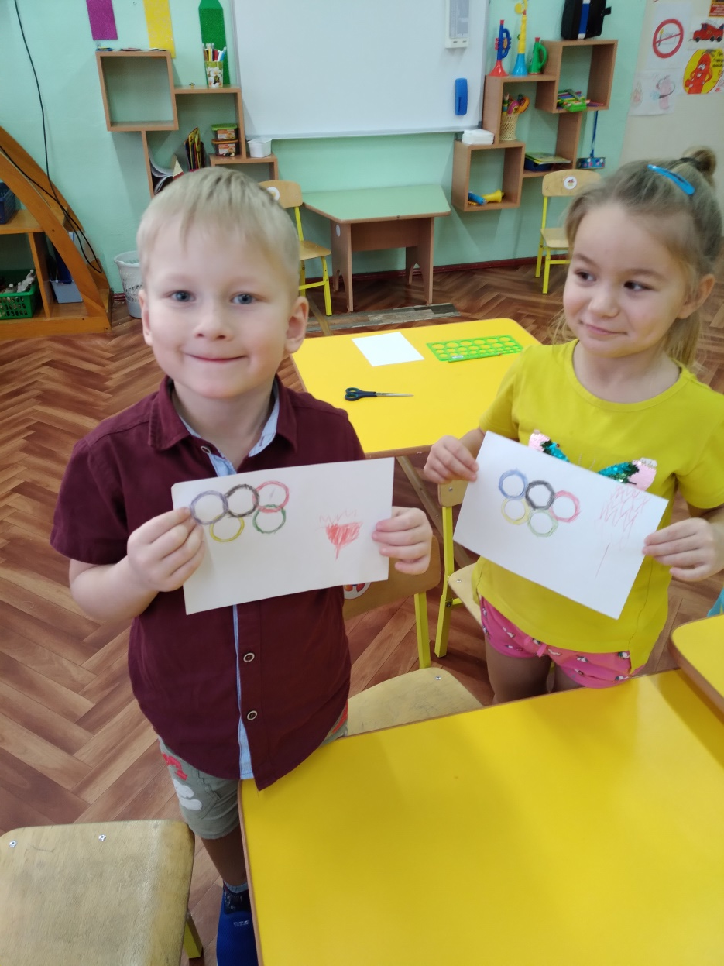
Беседа «Что такое олимпиада»

Slide 13
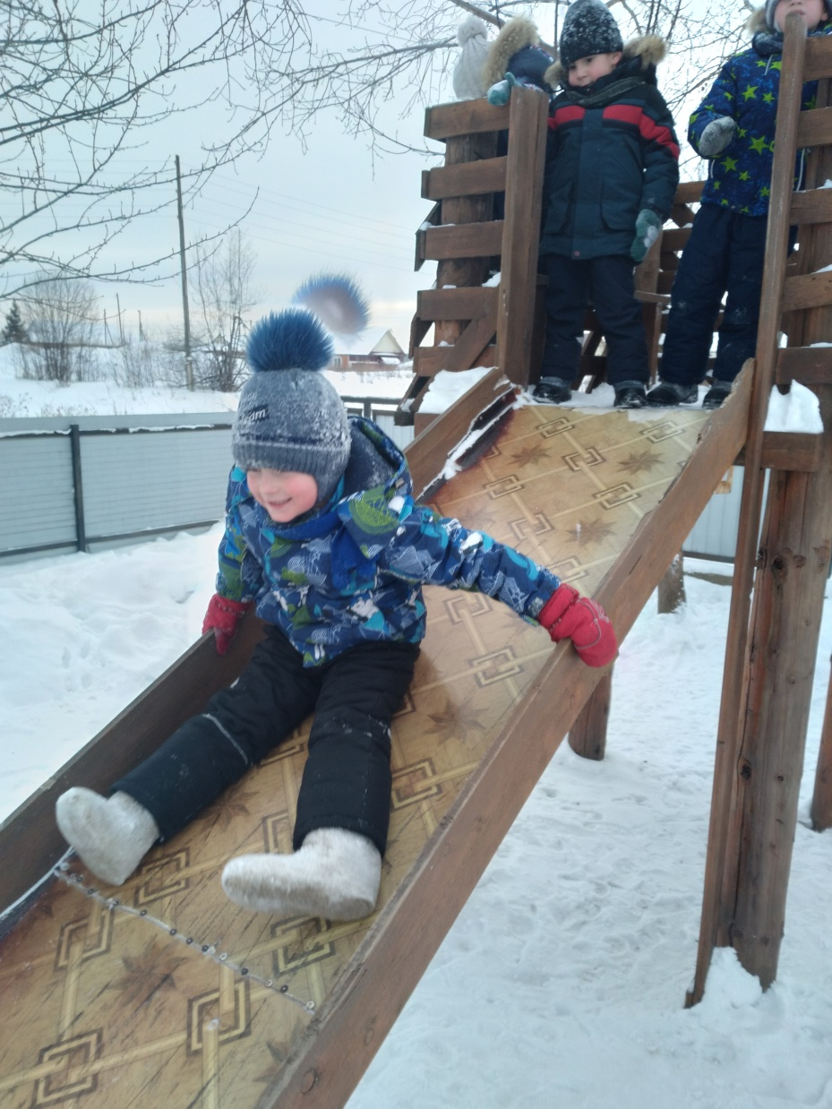
Спортивные забавы на прогулке

Slide 14
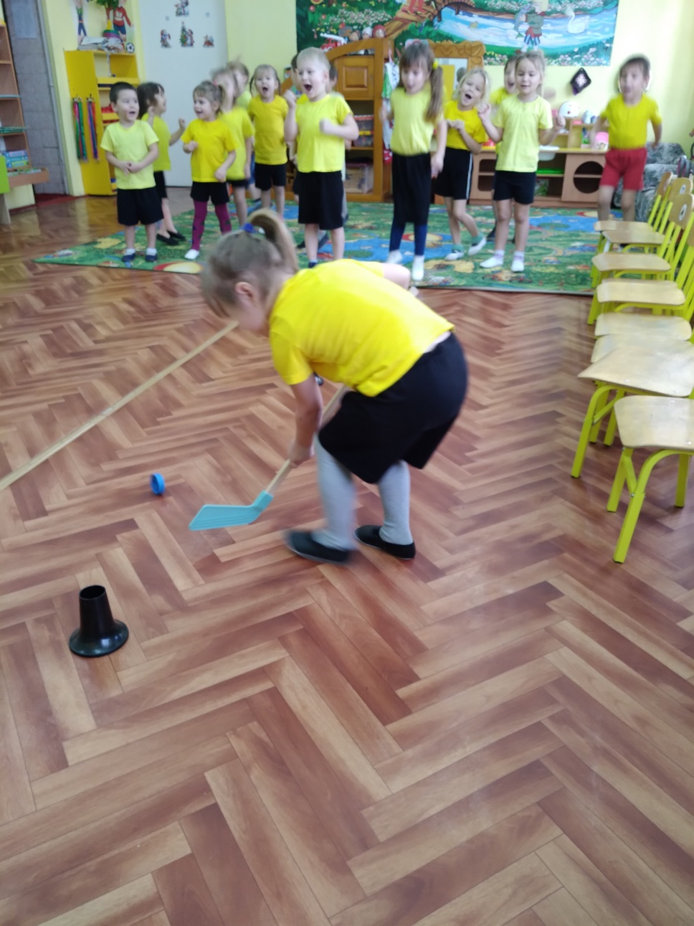
Шайбу...шайбу!

Slide 15
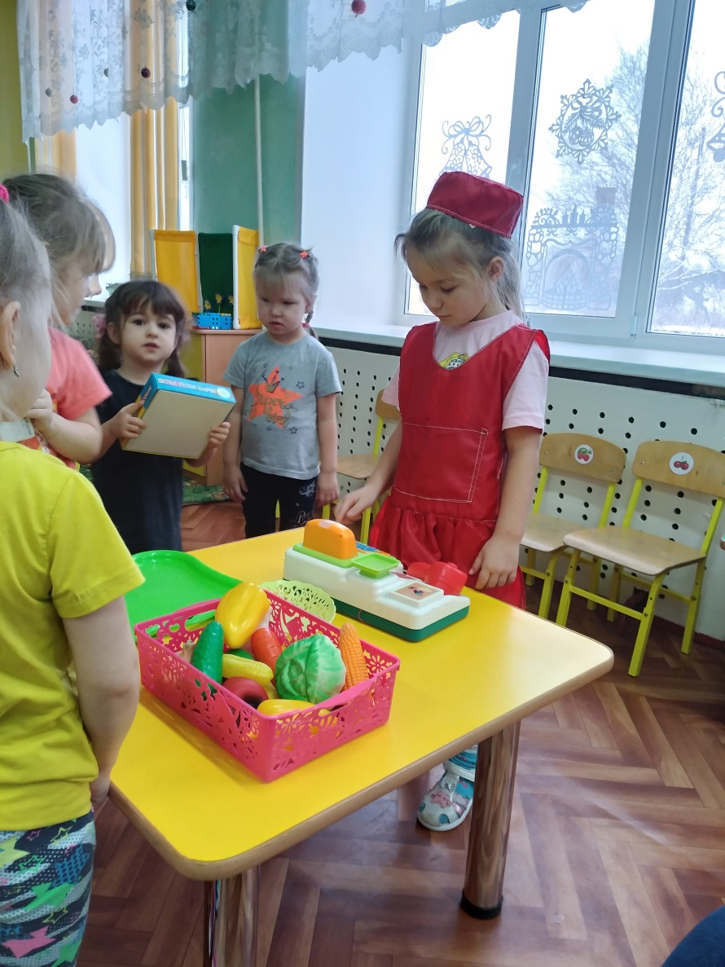
Магазин полезных продуктов

Slide 16
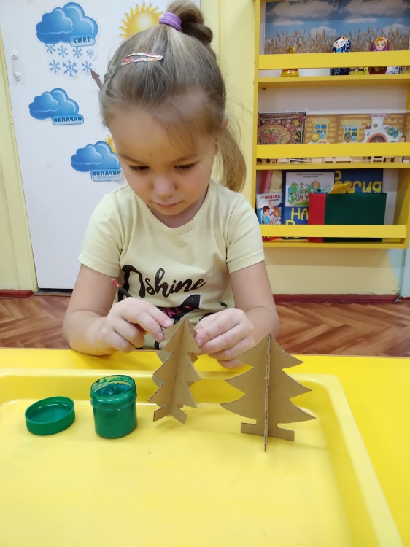
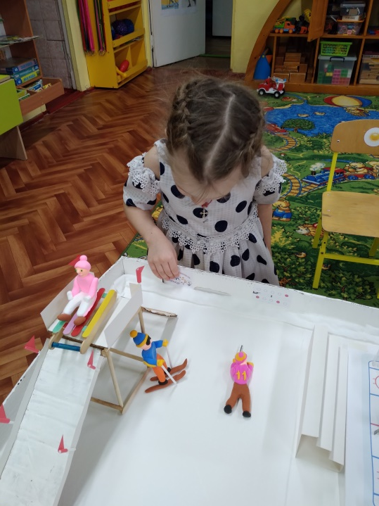
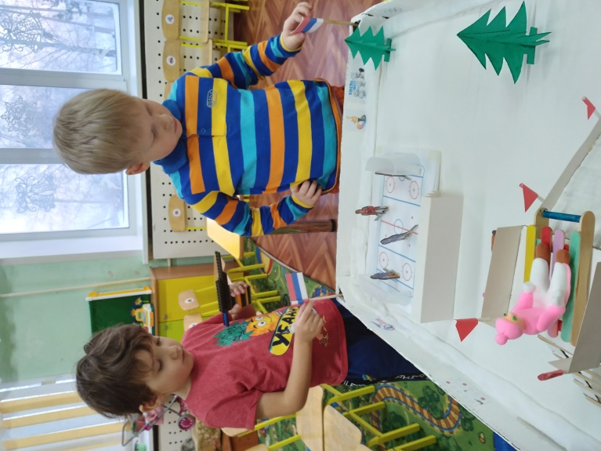
Наш зимний стадион!

Slide 17
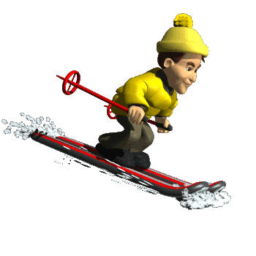
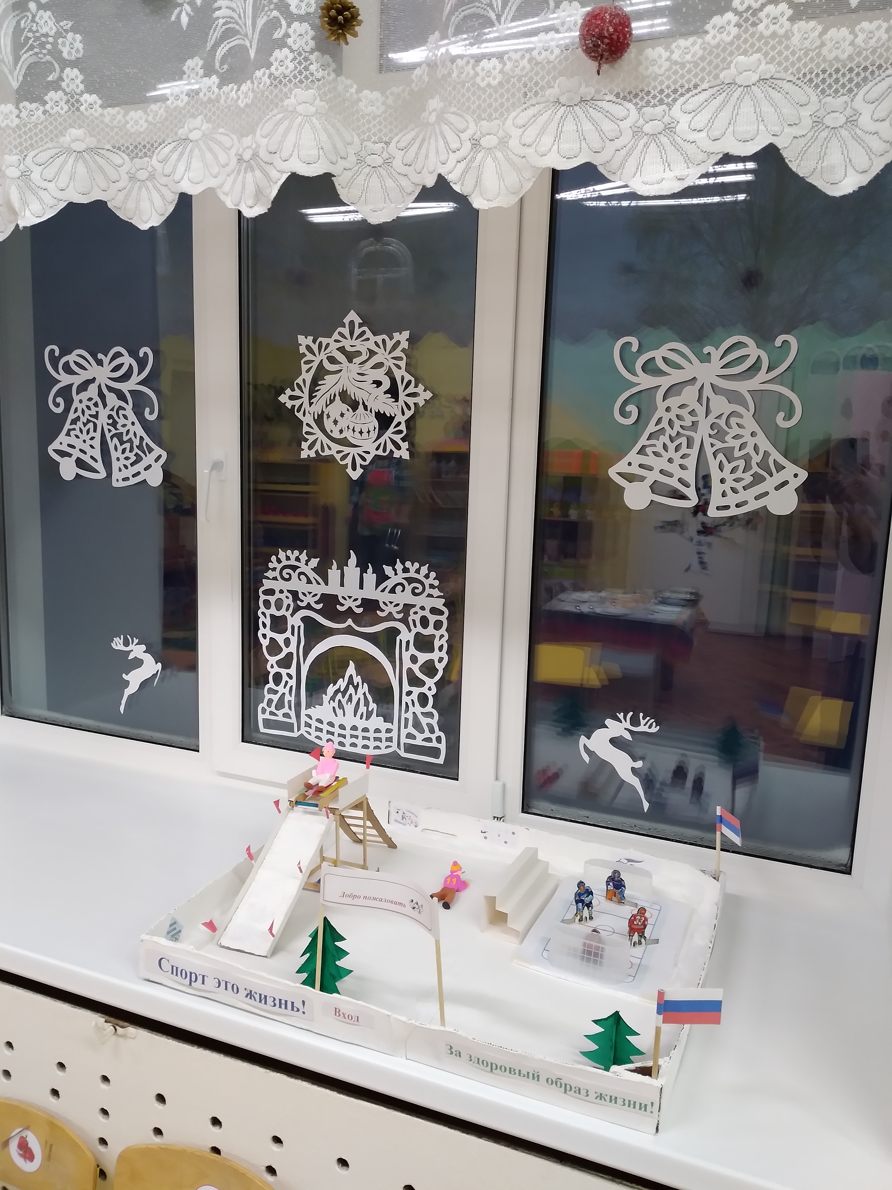
Спасибо
за внимание!

